Slide 1


Slide 2
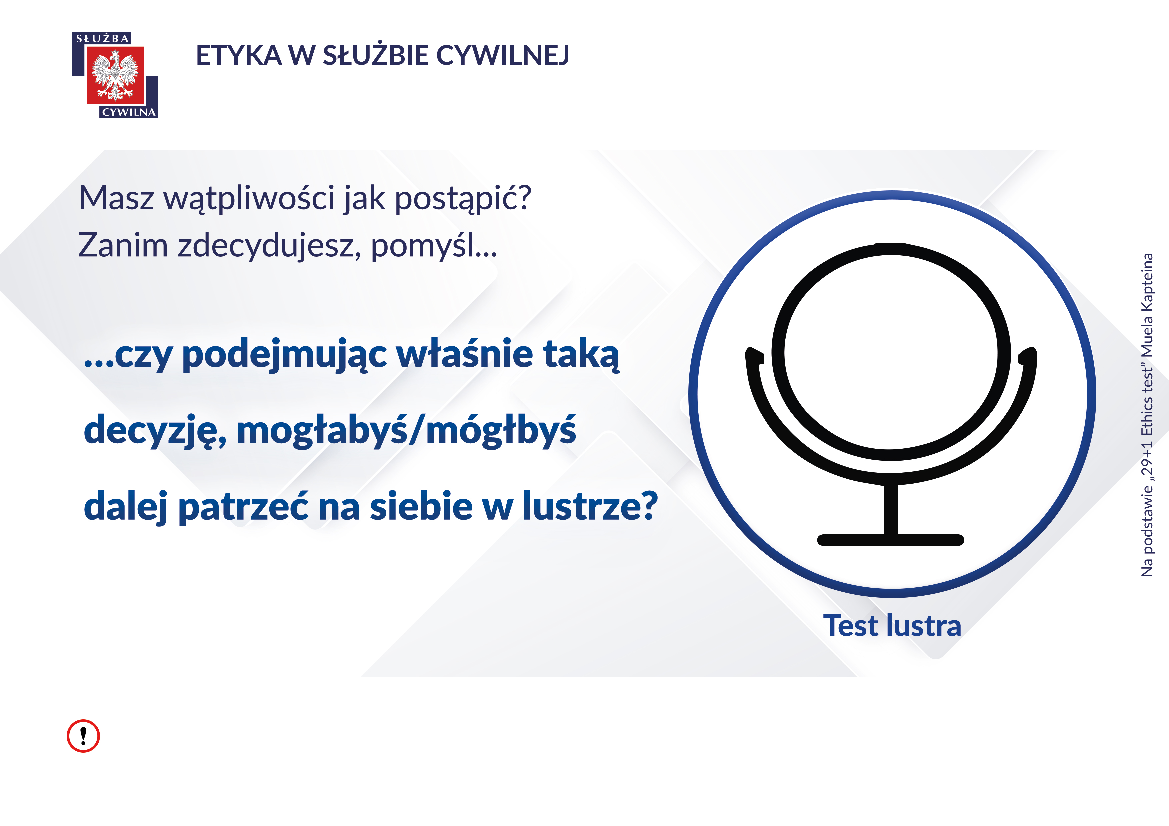
W razie dalszych wątpliwości skontaktuj się z doradcą ds. etyki [……do edycji….]
lub z przełożonym

Slide 3

W razie dalszych wątpliwości skontaktuj się z doradcą ds. etyki [……do edycji….]
lub z przełożonym

Slide 4
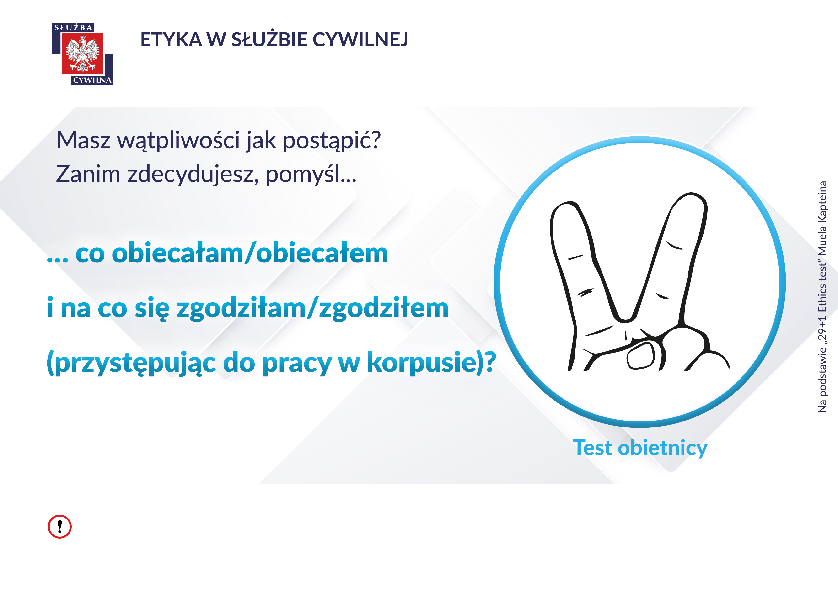
W razie dalszych wątpliwości skontaktuj się z doradcą ds. etyki [……do edycji….]
lub z przełożonym

Slide 5
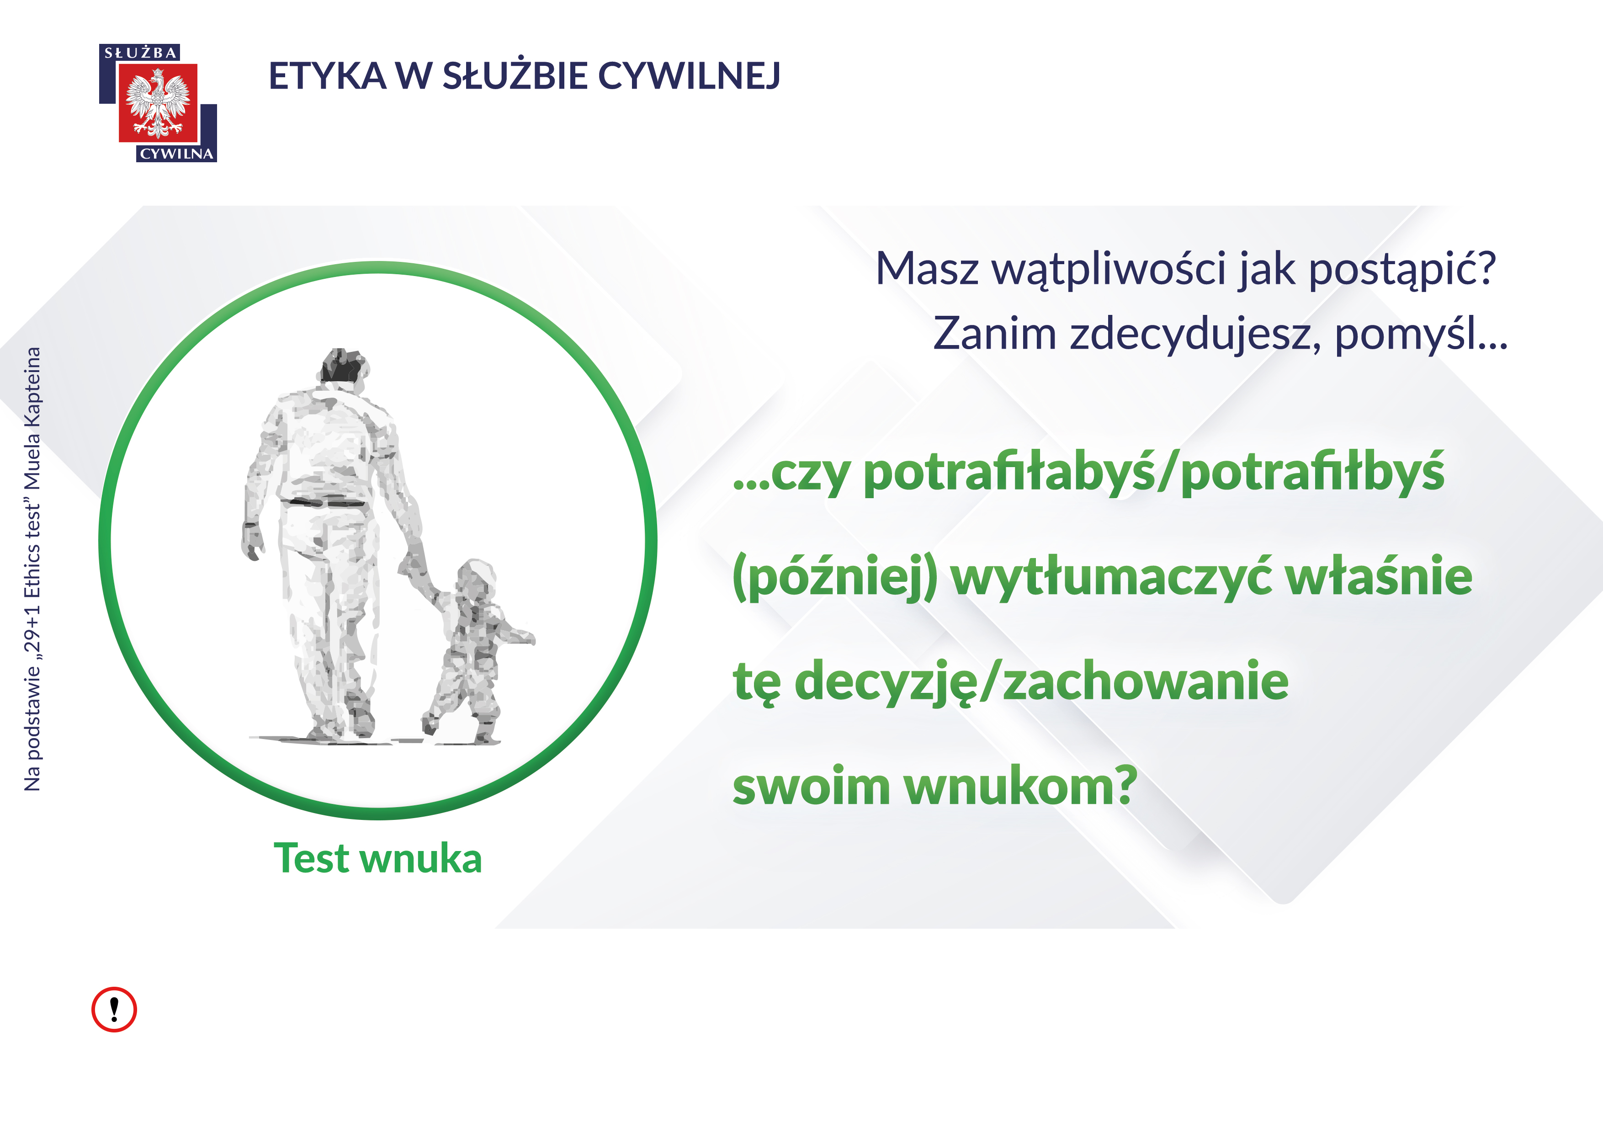
W razie dalszych wątpliwości skontaktuj się z doradcą ds. etyki [……do edycji….]
lub z przełożonym

Slide 6
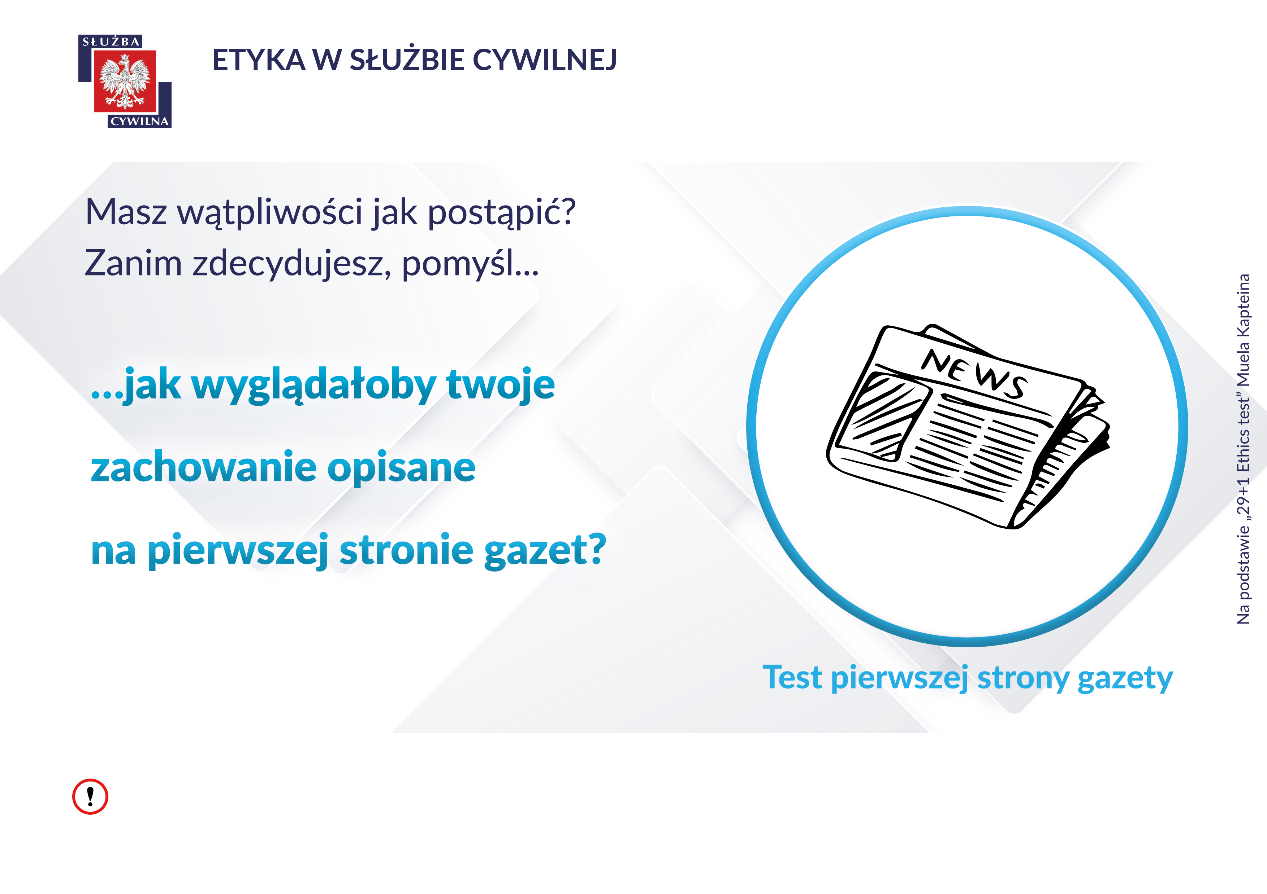
W razie dalszych wątpliwości skontaktuj się z doradcą ds. etyki [……do edycji….]
lub z przełożonym

Slide 7

W razie dalszych wątpliwości skontaktuj się z doradcą ds. etyki [……do edycji….]
lub z przełożonym

Slide 8
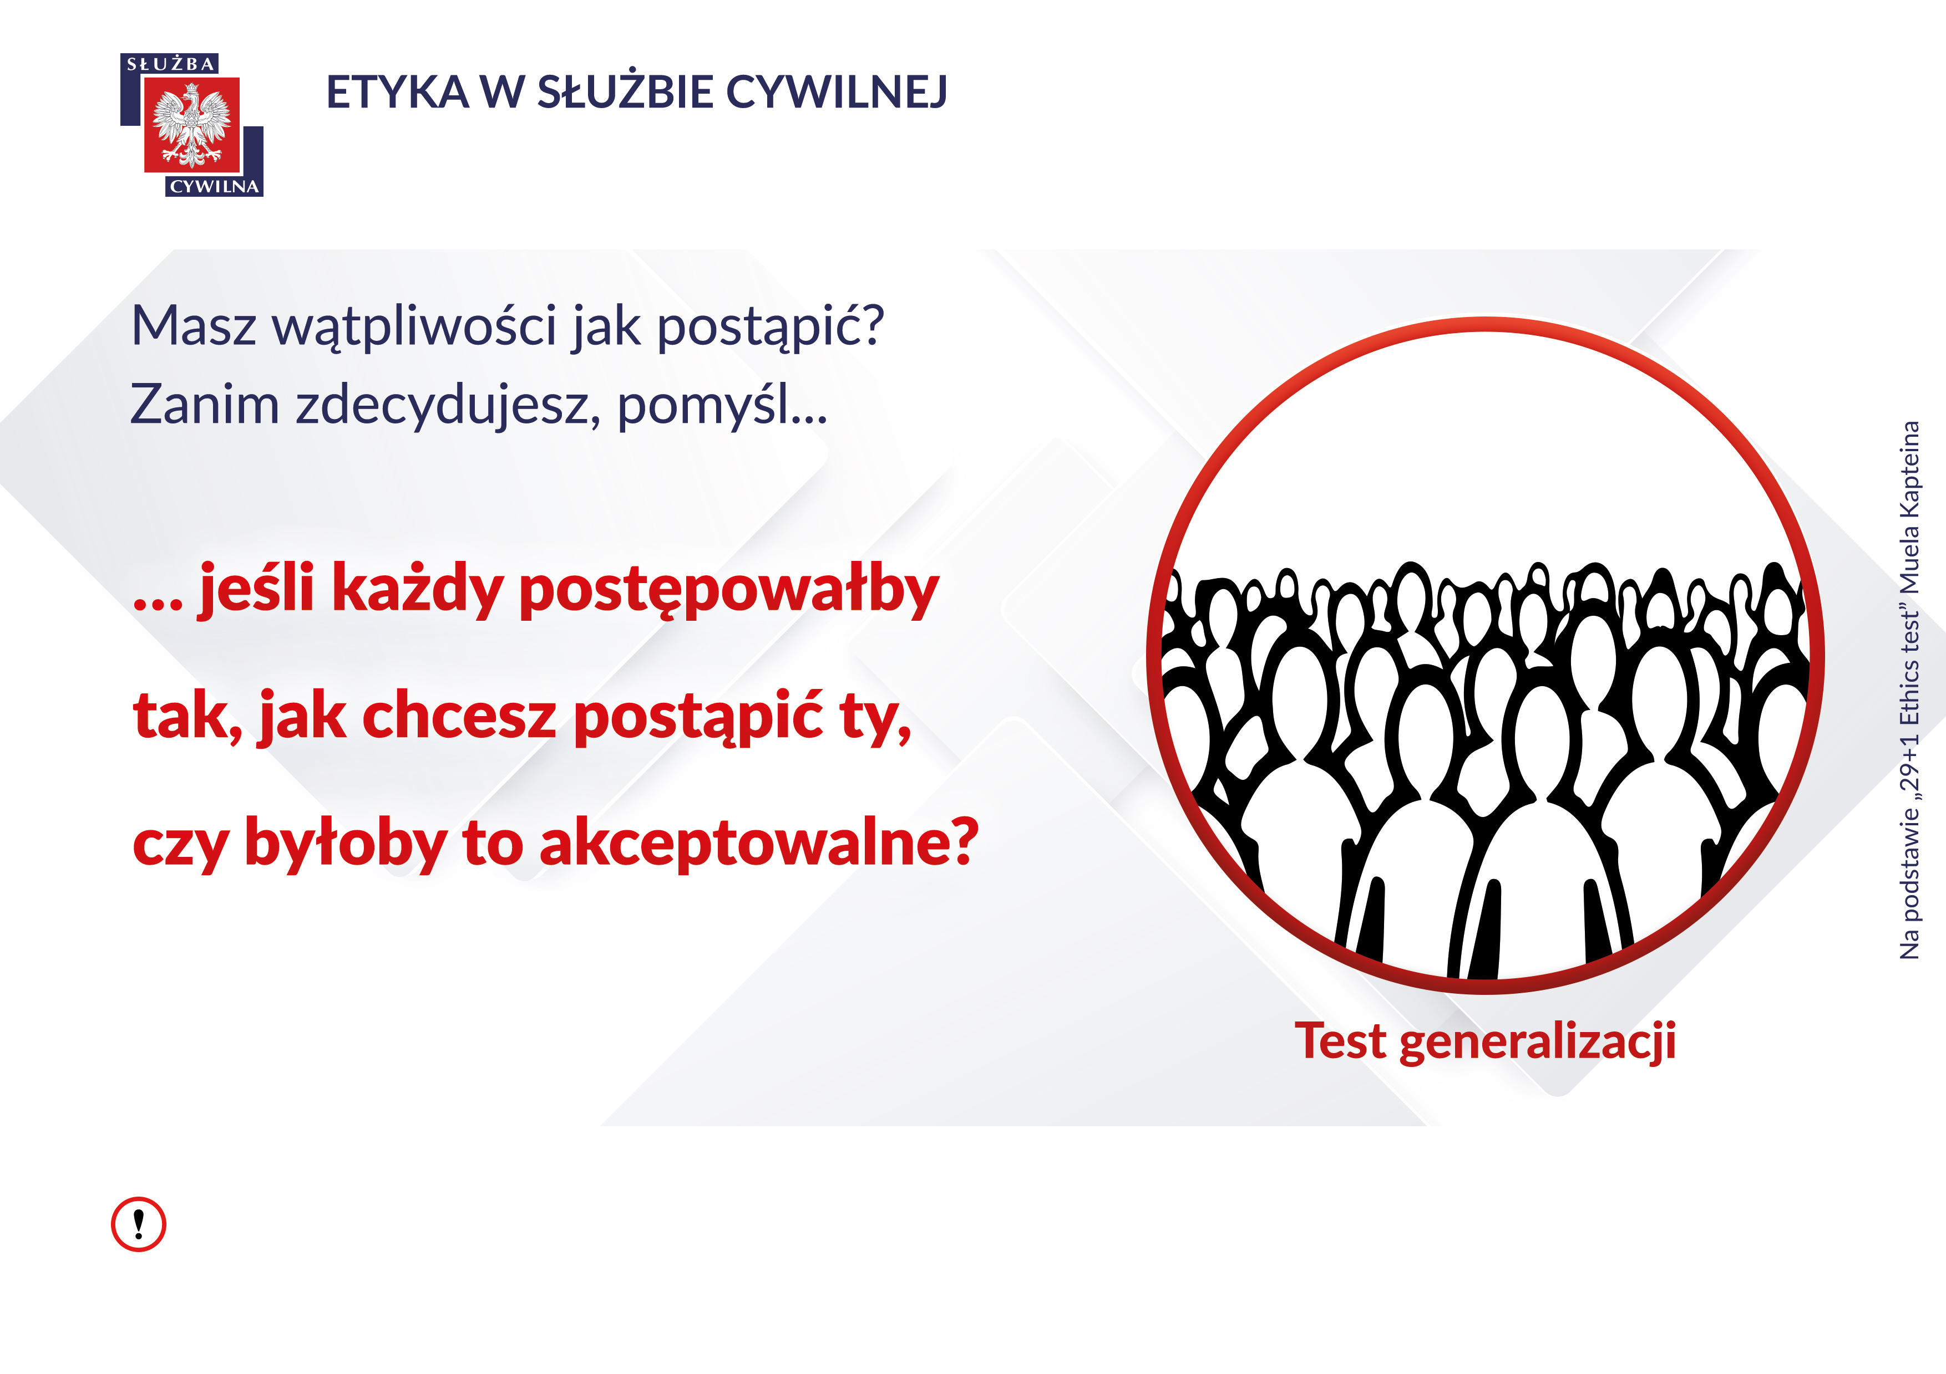
W razie dalszych wątpliwości skontaktuj się z doradcą ds. etyki [……do edycji….]
lub z przełożonym

Slide 9

W razie dalszych wątpliwości skontaktuj się
z doradcą ds. etyki ……[……..do edycji…..]
lub z przełożonym

Slide 10


